Slide 1
Tuần 22
Bài 47: Chục và đơn vị – Tiết 1
TOÁN 1

Slide 2
KHỞI ĐỘNG

Slide 3
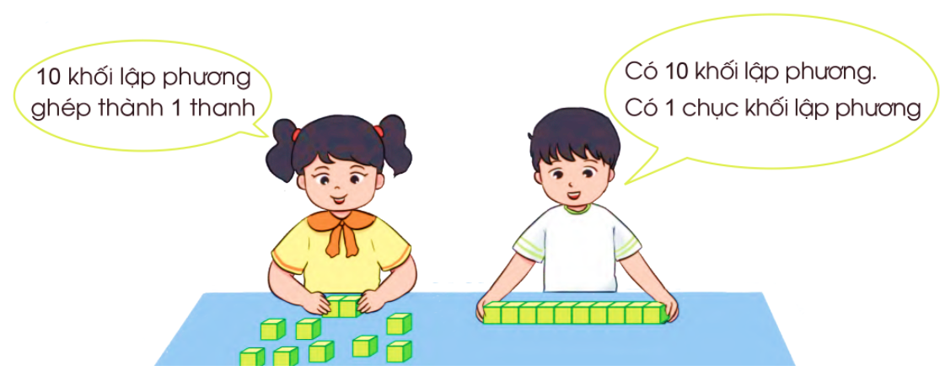

Slide 4
HÌNH THÀNH
KIẾN THỨC

Slide 5
10
mười
1 chục
20
hai mươi
2 chục

Slide 6
30
ba mươi
3 chục
40
bốn mươi
4 chục

Slide 7
LUYỆN TẬP

Slide 8
1
a) Có mấy chục que tính ?
6
Có tất cả …… chục que tính
b) Có mấy chục cái bát?
8
Có tất cả …… chục cái bát

Slide 9
2
Số ?
Các số 10, 20, …, 90 là các số tròn chục.
10
30
?
70
90
?
50
?
?
20
40
60
?
80

Slide 10
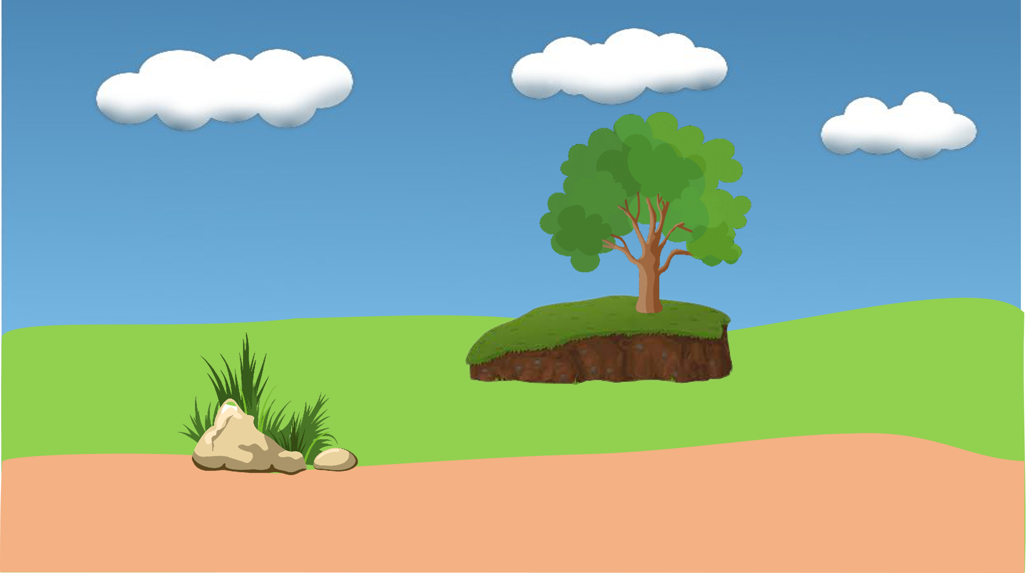
VƯỢT CHƯỚNG
NGẠI VẬT
HƯỚNG DẪN
Thầy cô kích vào màn hình để bắt đầu trò chơi.
Kích chuột vào xe ô tô để tạo hiệu ứng di chuyển.
Kích chuột vào màn hình để hiện câu hỏi.
Kích chuột vào màn hình để hiện đáp án. Nếu không có câu trả lời đúng, cần hỗ trợ thì nhấn vào xì trum bay để hiện đáp án.
Kích chuột vào xe ô tô để chướng ngại vật biến mất, xe di chuyển tới chướng ngại vật tiếp theo.
BẮT ĐẦU
Kíttt….

Slide 11
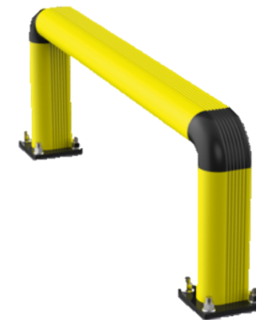
Có mấy chục
củ cà rốt?
6 chục
Không trả lời được thì mình giúp cho để qua vòng nhé!
6 chục
Kíttt….

Slide 12
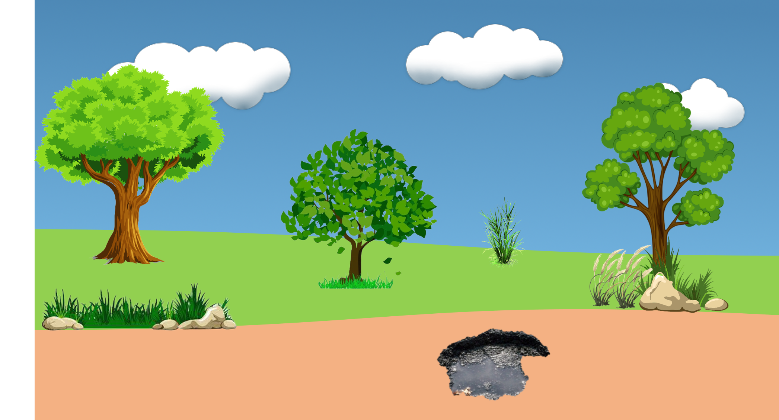
Có mấy chục
quả trứng?
3 chục
Không trả lời được thì mình giúp cho để qua vòng nhé!
3 chục
Kíttt….

Slide 13
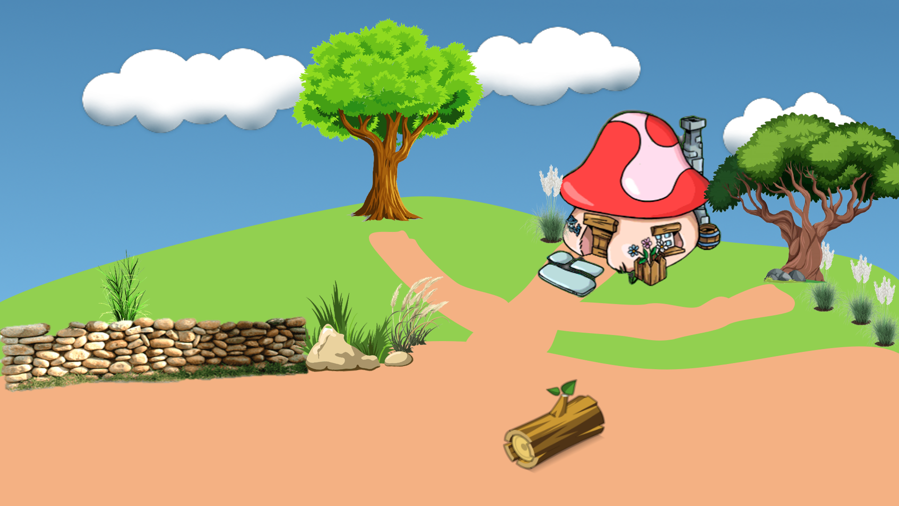
Có mấy chục
quả bóng ?
5 chục
Không trả lời được thì mình giúp cho để qua vòng nhé!
5 chục
Kíttt….

Slide 14
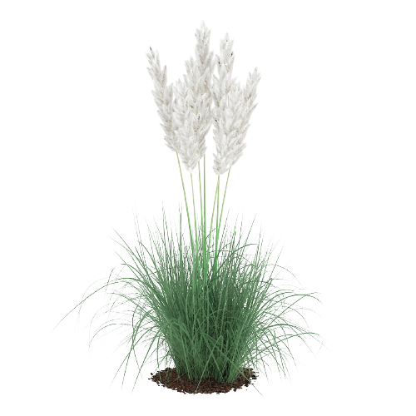
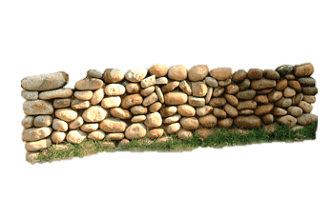
Thùng nhỏ chứa 3 chục gói kẹo, thùng lớn chứa 5 chục gói kẹo. Cả hai thùng chứa bao nhiêu gói kẹo?
CHÀO MỪNG TÍ XÌ TRUM VỀ NHÀ
8 chục gói kẹo
Không trả lời được thì mình giúp cho để qua vòng nhé!
8 chục gói kẹo

Slide 15
VẬN DỤNG

Slide 16
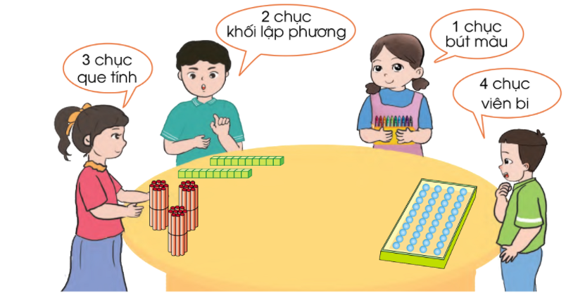
3
Trò chơi : “ Lấy cho đủ số đồ vật”

Slide 17
Tạm biệt và hẹn gặp lại!

